Slide 1
FARBY NA VLASY
Ľubica Cenknerová
C9500 Užitá chemie

Slide 2
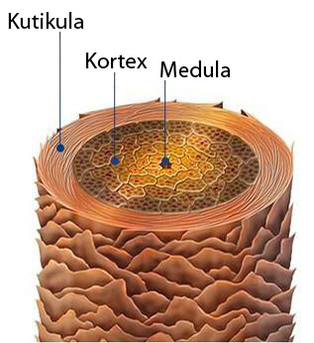
VLASY A ICH FARBA
95% suchej hmoty vlasu tvorí keratín
3 vrstvy vlasu : kutikula, kortex, medula
Melanín – látka spôsobujúca prirodzené sfarbenie vlasov, vzniká v melanocytoch
3 typy pigmentu: eumelanín (čierny), feomelanín (oranžový), erytromelanín (červený)
RASA | SILA | BRČKAVOSŤ | TVAR PRIEREZU | FARBA
európsko-kaukaz. | jemná (70) | vlnité, hladké | mierne oválny, guľatý | plavá, tmavohnedá
negroidná | hrubá (90) | brčkavé, vlnité | elipsový, mierne oválny | hnedočervená, čierna
ázijská | hrubá (90) | hladké, mierne zvlnené | guľatý, mierne oválny | tmavohnedá, čiernohnedá
https://andreine.com/2020/04/26/priciny-poskodenia-vlasov//, prevzaté 30.04.2021

Slide 3
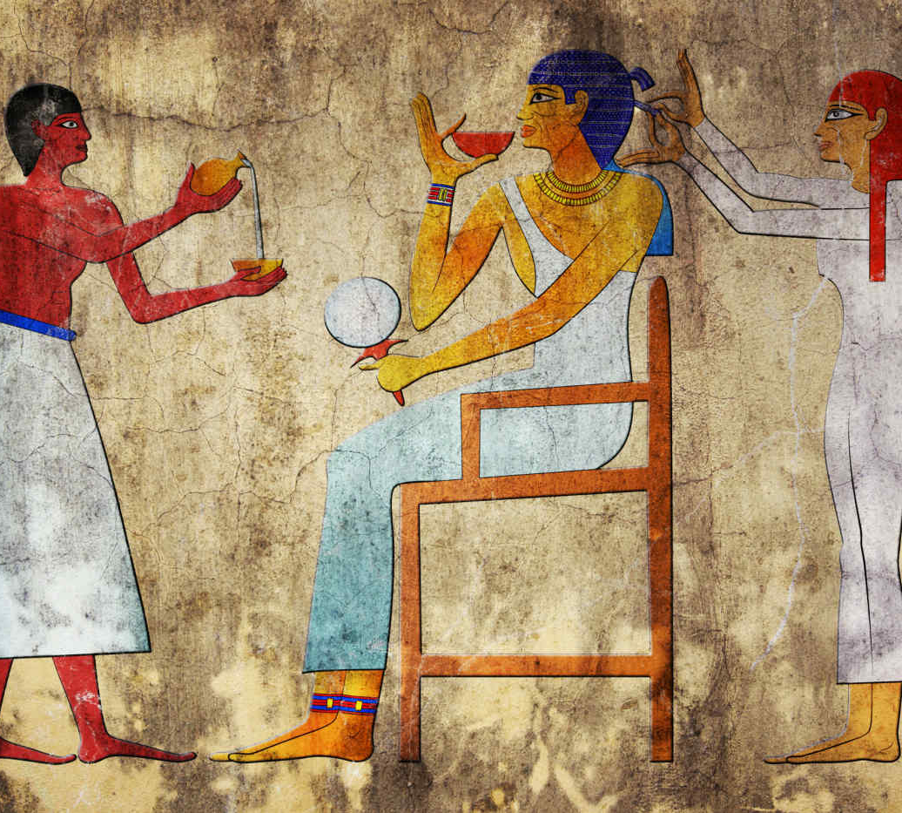
HISTÓRIA
Egypťania: 3000r pred Kr. – Hena (červený odtieň), harmanček (žltý odtieň), telá vošiek (purpurový odtieň)
Prvý „zosvetľovač“ - bahenné zábaly- sušenie na tropickom slnku- umývanie morskou vodou
Kráľovná Alžbeta I – spopularizovanie červenej farby
1818 – objav peroxidu vodíka
https://www.greatvaluevacations.com/travel-inspiration/egypt-hairy-history, prevzaté 30.04.2021

Slide 4
SUROVINY
Líšia sa značne od výrobcu k výrobcovi
Farby vo všeobecnosti zahŕňajú:
Modifikátory – stabilizujú pigmenty, príp. pôsobia na úpravu odtieňa, napr. resorcinol
Antioxidanty – chránia farbivo pred oxidáciou so vzduchom, napr. siričitan sodný
Alkalizátory – na zmenu pH, napr. hydroxid amónny
Mydlá
Amoniak
Zvlhčovacie látky
Vône
Ďalšie látky na dodanie špeciálnych vlastností
Aminozlúčeniny ( 4-amino-2-hydroxytoluén, m-aminofenol), oxidy kovov (oxid titaničitý, oxid železitý)

Slide 5
DOČASNÁ FARBA NA VLASY
Často kyslé, poskytujúce krátkodobé sfarbenie
Majú nízku penetráciu, nespôsobujú zmeny vo vlasovom vlákne
Vo vode rozpustné pigmenty s vysokou molekulovou hmotnosťou
Použitie vo farebných krémoch, stylingových géloch, penách a šampónoch
Antrachinón, trifenylmetán, benzochinonimín

Slide 6
ČIASTOČNE TRVALÁ (SEMI- PERMANENTNÁ) FARBA NA VLASY
Vydrží niekoľko týždňov
Ľahšie difunduje do vlasov a z vlasov (pomocou rozpúšťadiel a povrchovo aktívnych látok)
Jemná zmes, neobsahujúca amoniak
Obsahuje: povrchovo aktívnu látku, solvent, alkalizujúce činidlo, oxidant a farbivo
Nitrofenyléndiamín, aminoantrachinóny

Slide 7
TRVALÁ (PERMANENTNÁ) FARBA NA VLASY
Viackrokové procesy zahrňujúce použitie viac toxickejších činidiel
Obsahuje: povrchovo aktívnu látku, solvent, alkalizujúce činidlo, oxidant a farbivo
Proces vyžaduje primárny a sekundárny medziprodukt, peroxid vodíka, spojky/ spojovače
Primárny medziprodukt: produkujú molekuly farbiva iba keď sú vystavené oxidačnému činidlu, najčastejšie využívaný peroxid vodíka
Spojky/spojovacie látky: reagujú s primárnym medziproduktom za vzniku farebných farbív, rozdelené do 3 kategórií: červené, modré a zelené spojky
Amoniak: umožňuje molekulám farbiva prenikať do vlasov, náhrada: etanolamín

Slide 8
MEDZIPRODUKTY FARBÍV
SEMI-PERMANENTNÉ
PERMANENTNÉ
4-nitro-m-fenyléndiamín
2-amino-4-nitrofenol
4-(2-hydroxyetyl)amino-3-nitrofenol
1,4-diamino-5-nitro-antrachinón
p-fenyléndiamín
p-toluéndiamín
p-aminodifenylamín
p-aminofenol
o-aminofenol

Slide 9
VÝROBNÝ PROCES
KONTROLA PRÍSAD
-certifikované prísady
-správny štítok a účinnosť
VÁŽENIE
odváženie ingrediencií
v prípade väčšieho množstva – privádzanie zo skladovacích nádrží
PREDBEŽNÉ ZMIEŠAVANIE
- chemikálie sa dávkujú do nádrže
načerpanie vody zahriatej na 70°C
možnosť pridať ďalšie prísady
- miešanie predbežnej zmesi: 20min
ZMIEŠAVANIE
predbežná zmes putuje do väčšej nádrže
miešanie pokiaľ sa nedosiahne požadovaná konzistencia
na konci pridanie vonnej látky
http://www.madehow.com/Volume-3/Hair-Dye.html, prevzaté 30.04.2021

Slide 10
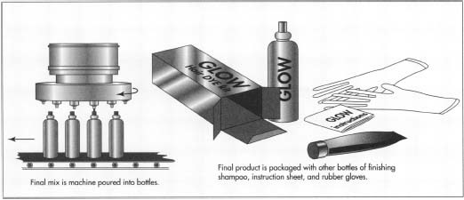
PLNENIE
hotová dávka putuje potrubím do sekcie plnenia
fľaše sa plnia tryskou, putujú na páse na oštítkovanie a uzatváranie
BALENIE
balenie do škatúľ
pridanie ďalších vecí ako napr. šampón na konečnú úpravu, hárok s pokynmi, rukavice..
distribúcia
http://www.madehow.com/Volume-3/Hair-Dye.html , prevzaté 30.04.2021

Slide 11
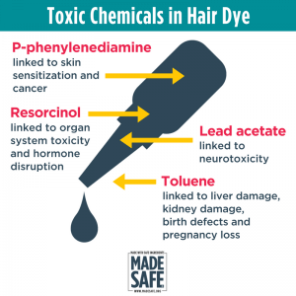
RIZIKÁ
Karcinogénne vlastnosti
Alergie – najčastejšie parafenylendiamín
Obmedzenie plodnosti- olovnatý acetát
Zdravie vlasov – krehkosť, zničenosť
https://www.madesafe.org/education/whats-in-that/hair-dye/, prevzaté 30.04.2021

Slide 12
ĎAKUJEM ZA POZORNOSŤ!

Slide 13
ZDROJE:
Balsam, M.S. and Edward Sagarin. Cosmetics Science and Technology. John Wiley & Sons, 1972.
Foltz-Gray, Dorothy. "Declare Your Right to Dye." Health, May-June 1996, pp. 54-57.
Murphy, Bryan P. (2000). Hair Colorants. Poucher's Perfumes Cosmetics and Soaps, 10th edition, ed. H. Butler. Dordrecht, Netherlands: Kluwer Academic Publications.
Swift, J. Alan (1998). Fundamentals of Human Hair Science. Cosmetic Science Monographs, No. 1, ed. H. Butler. Weymouth, U.K.: Micelle Press.
https://www.compoundchem.com/2015/05/14/hair-dyes/

